Slide 1
LỚP
10
HÌNH HỌC
Chương 2: TÍCH VÔ HƯỚNG CỦA HAI VECTƠ VÀ ỨNG DỤNG
Bài 2.TÍCH VÔ HƯỚNG CỦA HAI VECTƠ
TIẾT 3
CÁC DẠNG TOÁN VÀ PHƯƠNG PHÁP GIẢI.
Dạng 3
Tìm tập hợp điểm thoả mãn điều kiện cho trước.

Slide 2
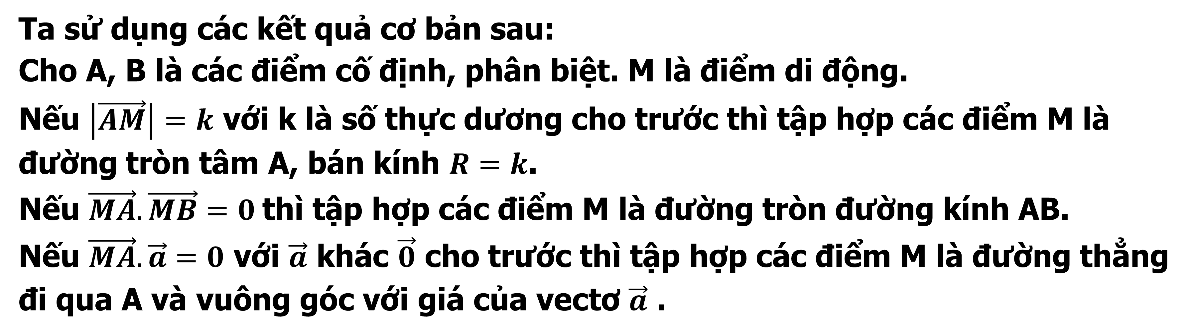
Dạng 3
CÁC DẠNG TOÁN VÀ PHƯƠNG PHÁP GIẢI.
1. Phương pháp giải.
Ta sử dụng các kết quả cơ bản sau:
Cho A, B là các điểm cố định, phân biệt. M là điểm di động.
Nếu $\left|\vec{AM}\right|=k$ với k là số thực dương cho trước thì tập hợp các điểm M là đường tròn tâm A, bán kính $R=k$.
Nếu $\vec{MA}.\vec{MB}=0$thì tập hợp các điểm M là đường tròn đường kính AB.
Nếu $\vec{MA}.\vec{a}=0$ với $\vec{a}$ khác $\vec{0}$ cho trước thì tập hợp các điểm M là đường thẳng đi qua A và vuông góc với giá của vectơ $\vec{a}$ .
Notes:
Note: hiệu ứng xuất hiện…

Slide 3
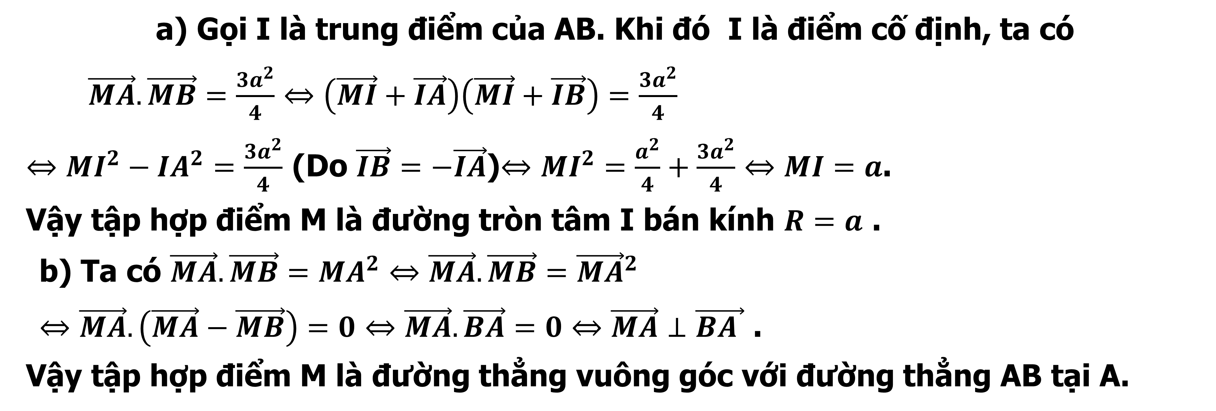
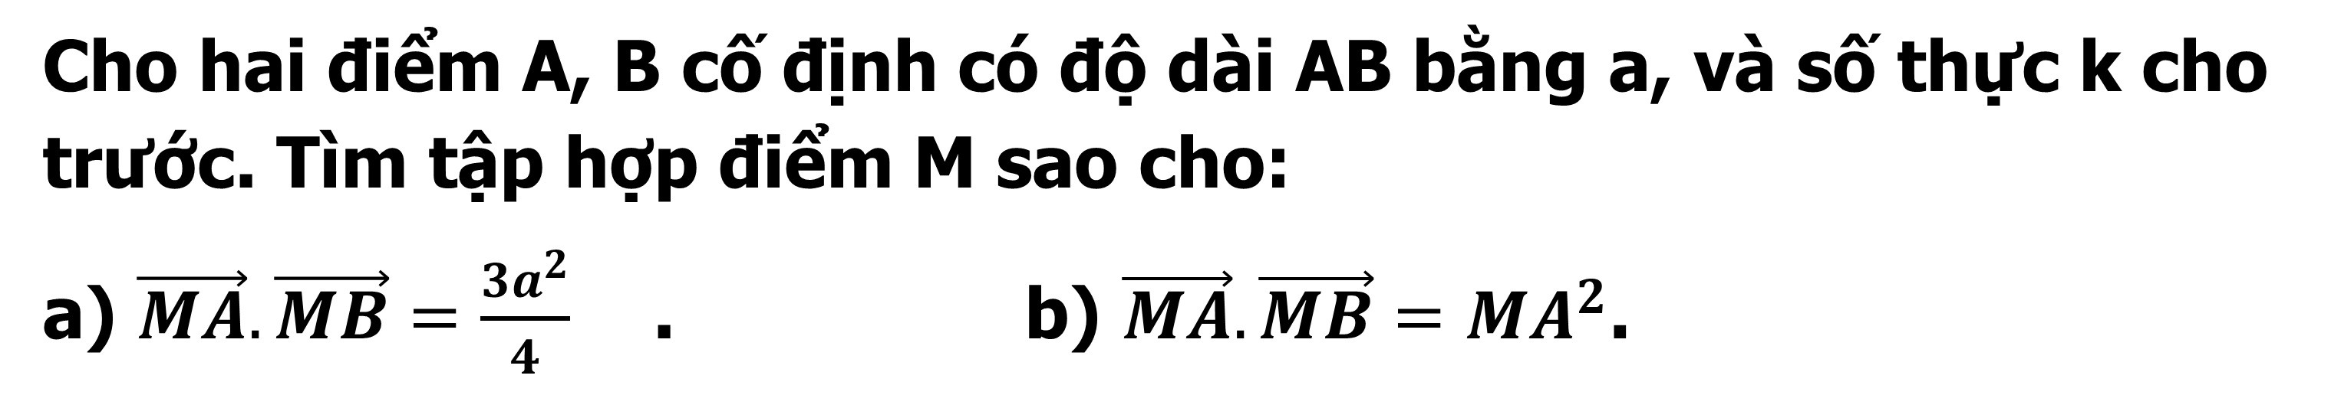
Ví dụ 1
Cho hai điểm A, B cố định có độ dài AB bằng a, và số thực k cho trước. Tìm tập hợp điểm M sao cho:
a) $\vec{MA}.\vec{MB}=\frac{3a^{2}}{4}$ . b) $\vec{MA}.\vec{MB}=MA^{2}$.
Bài giải
Gọi I là trung điểm của AB. Khi đó I là điểm cố định, ta có
$\vec{MA}.\vec{MB}=\frac{3a^{2}}{4}⇔\left(\vec{MI}+\vec{IA}\right)\left(\vec{MI}+\vec{IB}\right)=\frac{3a^{2}}{4}$
$⇔MI^{2}−IA^{2}=\frac{3a^{2}}{4}$ (Do $\vec{IB}=−\vec{IA}$)$⇔MI^{2}=\frac{a^{2}}{4}+\frac{3a^{2}}{4}⇔MI=a$.
Vậy tập hợp điểm M là đường tròn tâm I bán kính $R=a$ .
b) Ta có $\vec{MA}.\vec{MB}=MA^{2}⇔\vec{MA}.\vec{MB}={\vec{MA}}^{2}$
$⇔\vec{MA}.\left(\vec{MA}−\vec{MB}\right)=0⇔\vec{MA}.\vec{BA}=0⇔\vec{MA}⊥\vec{BA }$ .
Vậy tập hợp điểm M là đường thẳng vuông góc với đường thẳng AB tại A.

Slide 4
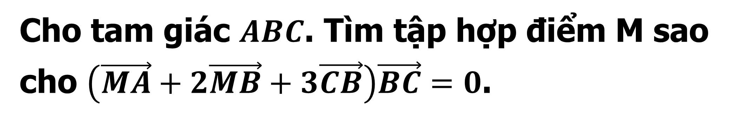

Ví dụ 2
Cho tam giác $ABC$. Tìm tập hợp điểm M sao cho $\left(\vec{MA}+2\vec{MB}+3\vec{CB}\right)\vec{BC}=0$.
Gọi I là điểm xác định bởi $\vec{IA}+2\vec{IB}=\vec{0}$. Suy ra I là điểm cố định
Khi đó $\left(\vec{MA}+2\vec{MB}+3\vec{CB}\right)\vec{BC}=0$
$$⇔\left[\left(\vec{MI}+\vec{IA}\right)+2\left(\vec{MI}+\vec{IB}\right)\right].\vec{BC}=3BC^{2}$$
$⇔\vec{MI}.\vec{BC}=BC^{2}$.
Gọi M', I' lần lượt là hình chiếu của M, I lên đường thẳng BC.
Theo công thức hình chiếu ta có $\vec{MI}.\vec{BC}=\vec{M′I′}.\vec{BC}$ do đó $\vec{M′I′}.\vec{BC}=BC^{2}$.
Vì $BC^{2}>0$ nên $\vec{M′I′},\vec{BC}$ cùng hướng suy ra
$$\vec{M′I′}.\vec{BC}=BC^{2}⇔M′I′.BC=BC^{2}⇔M′I′=BC$$
Do I cố định nên I' cố định, suy ra M' cố định.
Vậy tập hợp điểm M là đường thẳng đi qua M' và vuông góc với BC.
Bài giải
Hình 2.4

